Slide 1


類神經網路期中報告
M10515066 林廣柏、M10515053 陳品陵、M10515082 李允斌

Slide 2
Task 1:
To estimate the average travel time from designated intersections to tollgates.
KDD
Cup 2017

Slide 3
選擇天氣、地點及時間做為 feature 丟入 regression 的類神經，藉此去預測數值。
Method

Slide 4




Tool

Slide 5
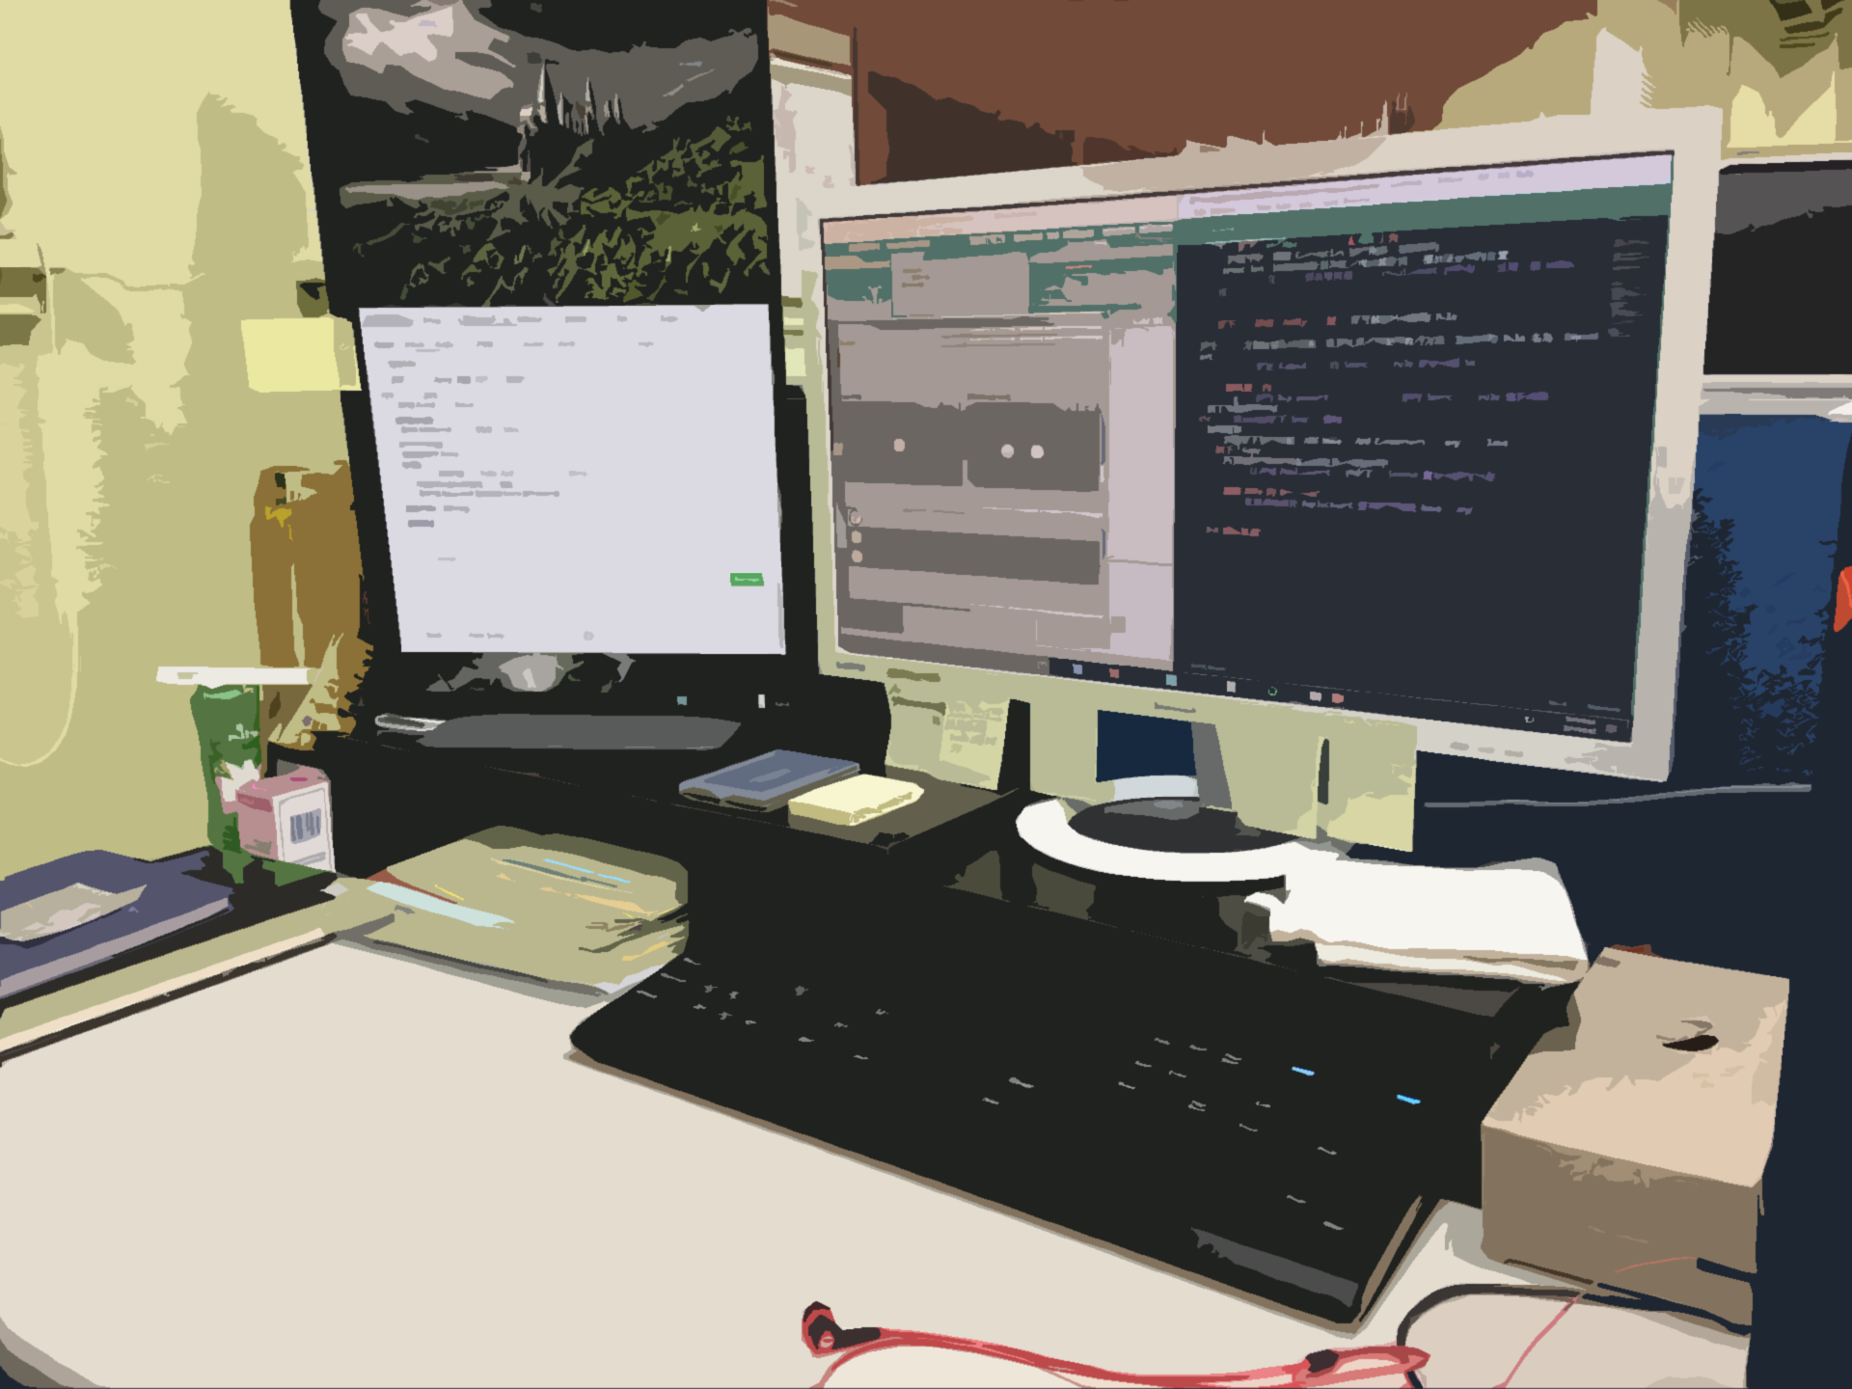
實驗室電腦
Platform

Slide 6
Feature的選擇 因為現在是全部feature都丟下去，可能有overfitting的情況發生。
Problem

Slide 7
- 改善feature的選擇
- 調整類神經的參數
Future

